Slide 1

Olá!
Para personalizar um cartão de aniversário de batismo, é simples:
Escolha o cartão que quer editar. Para cada ano, há duas versões: com e sem convite para o culto;
Substitua os campos destacados pelas informações correspondentes.
Para salvar como imagem (JPEG):
Escolha o cartão que quer salvar;
Vá em “Arquivo” (canto superior da tela) e selecione “Salvar como”;
Na tela que abrirá, escolha a pasta na qual quer salvar o cartão.
No campo “Nome do arquivo”, escreva o título que deseja para o cartão;
No campo “Tipo”, selecione “Formato JPEG”.
Clique em “Salvar”. Na tela que abrirá, marque a opção “Somente o slide atual”.
E pronto!

Slide 2

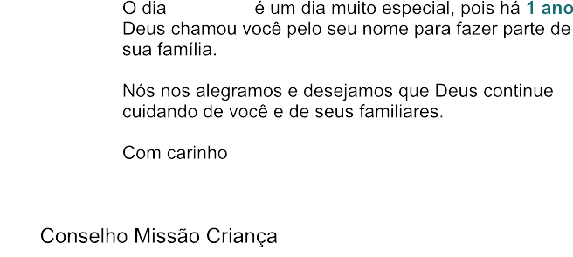
Nome da criança
…. /….
Nome da Comunidade
Nome ou logo do Sínodo

Slide 3
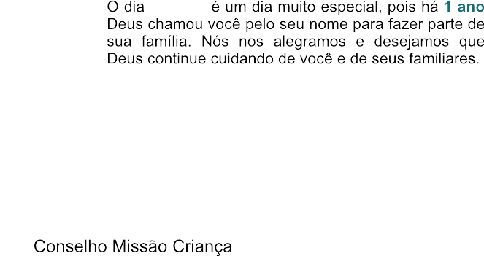
Nome da criança
…. /….
No culto do dia ....... /......... /........, às ......... horas, queremos celebrar de forma especial este presente que é o batismo. Participe desse culto com sua família, madrinhas e padrinhos!
Com carinho,
Se, antes disso, a Comunidade também quiser incluir a família na oração de um culto on-line, escreva a data, horário e o canal aqui.
Nome da Comunidade
Nome ou logo do Sínodo

Slide 4

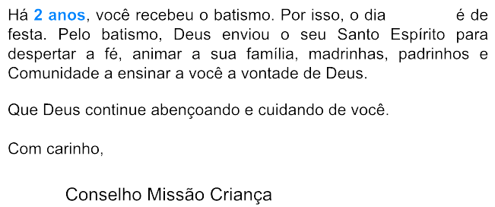
Nome da criança
…. /….
Nome da Comunidade
Nome ou logo do Sínodo

Slide 5

Nome da criança
…. /….
Queremos celebrar de forma especial o amor de Deus dado no batismo. Por isso, convidamos você, sua família, madrinhas e padrinhos para participarem do culto no dia ....... /........ / ........., às ........ horas.
Que Deus continue abençoando e cuidando de você.
Com carinho,
Nome da Comunidade
Nome ou logo do Sínodo
Se, antes disso, a Comunidade também quiser incluir a família na oração de um culto on-line, escreva a data, horário e o canal aqui.

Slide 6

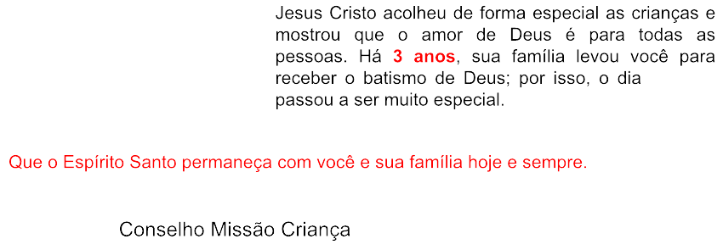
Nome da criança
…. /….
Nome da Comunidade
Nome ou logo do Sínodo

Slide 7
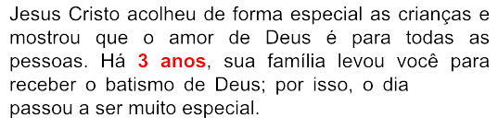

Nome da criança
…. /….
Se, antes disso, a Comunidade também quiser incluir a família na oração de um culto on-line, escreva a data, horário e o canal aqui.
A Comunidade convida você e sua família para participar do culto no dia ....... /........ / ........., às ........ horas, para celebrar este presente que é o batismo. Convide as madrinhas e os padrinhos também!
Nome da Comunidade
Nome ou logo do Sínodo

Slide 8

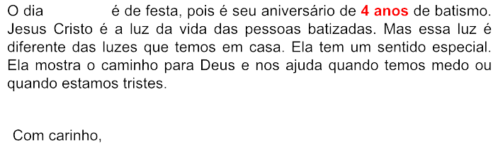
Nome da criança
…. /….
Nome da Comunidade
Nome ou logo do Sínodo

Slide 9
Nome da criança
O dia ....... /........ é de festa, pois é seu aniversário de 4 anos de batismo. Jesus Cristo é a luz da vida das pessoas batizadas. Mas essa luz é diferente das luzes que temos em casa. Ela tem um sentido especial. Ela mostra o caminho para Deus e nos ajuda quando temos medo ou quando estamos tristes.
No culto do dia ....... /......... /........, às ......... horas, queremos cantar, orar e celebrar a fé em Jesus Cristo, luz da humanidade. E nesse culto, você é noss... convidad... especial! Leve também sua família, madrinhas e padrinhos.
Nome da Comunidade
Nome ou logo do Sínodo
Se, antes disso, a Comunidade também quiser incluir a família na oração de um culto on-line, escreva a data, horário e o canal aqui.

Slide 10

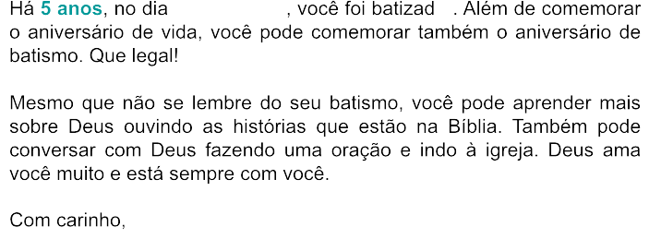
Nome da criança
…. /…./….
..
Nome da Comunidade
Nome ou logo do Sínodo

Slide 11
Nome da criança
Há 5 anos, no dia ..…./…../….., você foi batizad.... Além de comemorar o aniversário de vida, você pode comemorar também o aniversário de batismo. Que legal!
Mesmo que não se lembre do seu batismo, você pode aprender mais sobre Deus ouvindo as histórias que estão na Bíblia. Também pode conversar com Deus fazendo uma oração e indo à igreja. Deus ama você muito e está sempre com você.
Vamos celebrar em conjunto o seu aniversário de batismo? É só você vir ao culto no dia ....../......, às ...... horas. Esperamos você. Traga também sua família, madrinhas e padrinhos.
Com carinho,
Se, antes disso, a Comunidade também quiser incluir a família na oração de um culto on-line, escreva a data, horário e o canal aqui.
Nome da Comunidade
Nome ou logo do Sínodo

Slide 12

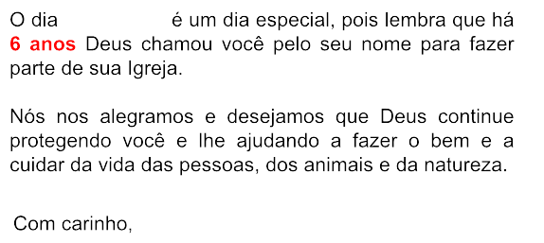
Nome da criança
...... / .......
Nome da Comunidade
Nome ou logo do Sínodo

Slide 13
Nome da criança
O dia ...... / ........ é um dia especial, pois lembra que há 6 anos Deus chamou você pelo seu nome para fazer parte de sua Igreja.
Nós nos alegramos e desejamos que Deus continue protegendo você e lhe ajudando a fazer o bem e a cuidar da vida das pessoas, dos animais e da natureza.
No culto do dia ...... / ........, às ...... horas, queremos celebrar de forma especial o batismo. Venha junto com sua família e participe!
Se, antes disso, a Comunidade também quiser incluir a família na oração de um culto on-line, escreva a data, horário e o canal aqui.
Com carinho,
Nome da Comunidade
Nome ou logo do Sínodo

Slide 14

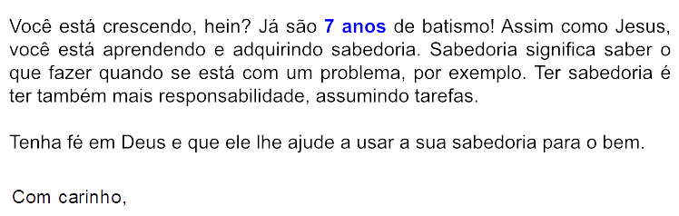
Nome da criança
Nome da Comunidade
Nome ou logo do Sínodo

Slide 15
Nome da criança
Você está crescendo, hein? Já são 7 anos de batismo! Assim como Jesus, você está aprendendo e adquirindo sabedoria. Sabedoria significa saber o que fazer quando se está com um problema, por exemplo. Ter sabedoria é ter também mais responsabilidade, assumindo tarefas.
Tenha fé em Deus e que ele lhe ajude a usar a sua sabedoria para o bem.
A Comunidade quer celebrar este aniversário de batismo junto com você. Para isso, convidamos você para o culto dia ...... / ........, às ...... horas. Traga sua família também!
Com carinho,
Nome da Comunidade
Nome ou logo do Sínodo
Se, antes disso, a Comunidade também quiser incluir a família na oração de um culto on-line, escreva a data, horário e o canal aqui.

Slide 16

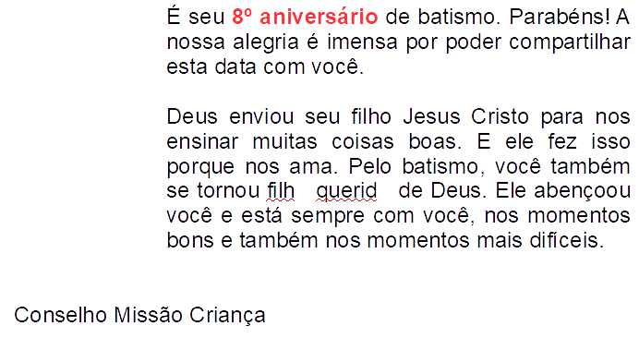
Nome da criança
...
...
Nome da Comunidade
Nome ou logo do Sínodo

Slide 17
Nome da criança
É seu 8º aniversário de batismo. Parabéns! A nossa alegria é imensa por poder compartilhar esta data com você.
Deus enviou seu filho Jesus Cristo para nos ensinar muitas coisas boas. E ele fez isso porque nos ama. Pelo batismo, você também se tornou filh.... querid... de Deus. Ele abençoou você e está sempre com você, nos momentos bons e também nos momentos mais difíceis.
Queremos celebrar a amor de Deus junto com você. Será no culto dia ....... /........ / ........., às ........ horas. Venha com sua família e participe!
Se, antes disso, a Comunidade também quiser incluir a família na oração de um culto on-line, escreva a data, horário e o canal aqui.
Nome da Comunidade
Nome ou logo do Sínodo

Slide 18

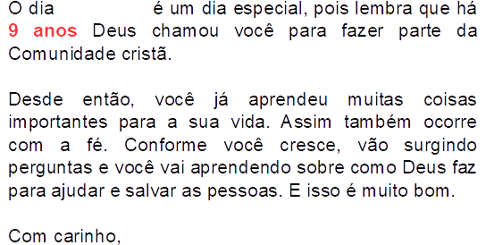
Nome da criança
......./.......
Nome da Comunidade
Nome ou logo do Sínodo

Slide 19
Nome da criança
O dia ....... /........ é um dia especial, pois lembra que há 9 anos Deus chamou você para fazer parte da Comunidade cristã.
Desde então, você já aprendeu muitas coisas importantes para a sua vida. Assim também ocorre com a fé. Conforme você cresce, vão surgindo perguntas e você vai aprendendo sobre como Deus faz para ajudar e salvar as pessoas. E isso é muito bom.
Vamos celebrar em conjunto seus nove anos de batismo? Venha no dia ....... /........ / ........., às ........ horas e participe deste culto junto com sua família!
Se, antes disso, a Comunidade também quiser incluir a família na oração de um culto on-line, escreva a data, horário e o canal aqui.
Nome da Comunidade
Nome ou logo do Sínodo

Slide 20

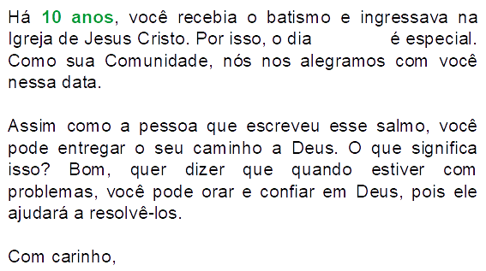
Nome da criança
..... /......
Nome da Comunidade
Nome ou logo do Sínodo

Slide 21
Nome da criança
Há 10 anos, você recebia o batismo e ingressava na Igreja de Jesus Cristo. Por isso, o dia ....... /........ é especial. Como sua Comunidade, nós nos alegramos com você nessa data.
Assim como a pessoa que escreveu esse salmo, você pode entregar o seu caminho a Deus. O que significa isso? Bom, quer dizer que quando estiver com problemas, você pode orar e confiar em Deus, pois ele ajudará a resolvê-los.
No culto do dia ....... /......... /........, às ......... horas, queremos celebrar de forma especial este presente que é o batismo. Convide sua família e participe conosco!
Nome da Comunidade
Nome ou logo do Sínodo
Se, antes disso, a Comunidade também quiser incluir a família na oração de um culto on-line, escreva a data, horário e o canal aqui.

Slide 22

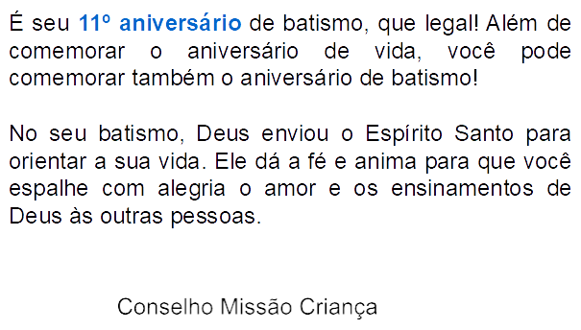
Nome da criança
Nome da Comunidade
Nome ou logo do Sínodo

Slide 23
Nome da criança
É seu 11º aniversário de batismo, que legal! Além de comemorar o aniversário de vida, você pode comemorar também o aniversário de batismo!
No seu batismo, Deus enviou o Espírito Santo para orientar a sua vida. Ele dá a fé e anima para que você espalhe com alegria o amor e os ensinamentos de Deus às outras pessoas.
Que tal celebrar em conjunto o seu batismo? É só vir ao culto no dia ....../......., às .… horas. Traga sua família para participar também!
Nome da Comunidade
Nome ou logo do Sínodo
Se, antes disso, a Comunidade também quiser incluir a família na oração de um culto on-line, escreva a data, horário e o canal aqui.

Slide 24

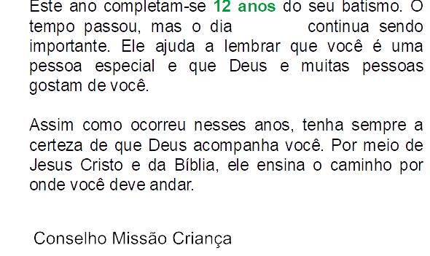
Nome da criança
..... /......
Nome da Comunidade
Nome ou logo do Sínodo

Slide 25
Nome da criança
Este ano completam-se 12 anos do seu batismo. O tempo passou, mas o dia ..... /...... continua sendo importante. Ele ajuda a lembrar que você é uma pessoa especial e que Deus e muitas pessoas gostam de você.
Assim como ocorreu nesses anos, tenha sempre a certeza de que Deus acompanha você. Por meio de Jesus Cristo e da Bíblia, ele ensina o caminho por onde você deve andar.
A Comunidade está alegre por essa data e pelo significado do batismo em sua vida. Por isso, quer celebrá-la de maneira especial no culto do dia ...... / ........, às ...... horas. Convide sua família e participe!
Se, antes disso, a Comunidade também quiser incluir a família na oração de um culto on-line, escreva a data, horário e o canal aqui.
Nome da Comunidade
Nome ou logo do Sínodo

